Slide 1
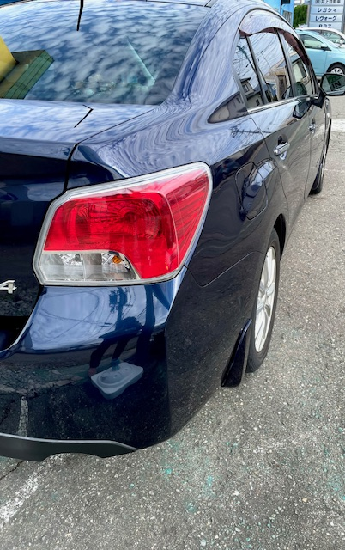

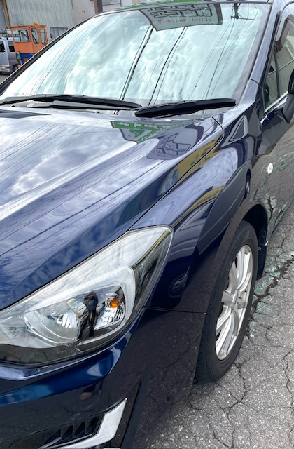
スペシャル
ワックスコート
みんなで和気あいあいと楽しくやっています。
初心者の方もお気軽に参加ください！
軽自動車 １２０００円
小型乗用車 １６０００円
普通乗用車 ２１０００円
SUV・他 ３００００円
＊上記はすべて税込です。
株式会社 井上自動車
山形県米沢市花沢町2834-1
URL/ https://inouejidousha.com
お問い合わせ：0238-23-7539
登録から8年経過の車。 ツヤが気になり始める頃の施工は特におススメです！

